Slide 1
FRAM-高性能存储器，是优化车载电子系统的最佳存储解决方案
-新能源汽车和自动驾驶技术中的应用-
Apr.2019
Product Management Department
Fujitsu Electronics(Shanghai) Co.,Ltd
Notes:
各位专家好，今天很荣幸有机会为各位介绍一下富士通半导体的车规级FRAM在新能源汽车和自动驾驶技术的应用。

Slide 2
议程
非易失性存储器FRAM在新能源车技术中的应用
非易失性存储器FRAM在自动驾驶中技术的应用
非易失性存储器FRAM的特点
Notes:
今天我介绍的内容有三个，首先是FRAM在新能源汽车技术中的应用，然后是FRAM在自动驾驶技术中的应用，最红简单地谈一下FRAM的特点。

Slide 3
议程
非易失性存储器FRAM在新能源车技术中的应用
非易失性存储器FRAM在自动驾驶中技术的应用
非易失性存储器FRAM的特点
Notes:
那么我们先进入第一个话题，FRAM在新能源汽车技术中的应用。

Slide 4
未来汽车市场的主流：新能源汽车
主要国家的新能源汽车政策
  2016年10月13日，德国联邦议会通过决议，2030年开始禁止燃油汽车销售。
  2016年12月1日，美国政府发表了关于‘’加快普及电动汽车‘’计划的声明。
  2017年6月4日，印度政府宣布2030年开始只销售新能源汽车。
  2017年7月7日，法国政府宣布2040年开始禁止销售燃油汽车。
  2017年7月26日，英国政府宣布2040年开始禁止销售燃油汽车。
  2018年7月24日，日本政府宣布2050年开始禁止销售燃油汽车。
主要汽车制造商的新能源汽车计划
  2016年6月17日，德国大众Volkswagen汽车表示，在未来10年推出30款以上纯电池驱动的电动汽车。
  2017年7月7日，沃尔沃Volvo表示，2019年开始将只推出出电动或混合动力汽车。
  2017年8月4日，丰田Toyota与马自达Mazda发表资本合作计划，共同开发电动汽车。
Notes:
未来汽车的主流将是新能源汽车。在近两年里，世界各主要国家已经陆续宣布2030年或2040年后将禁止销售燃油汽车，汽车的主要制造商宣称将大力开发新能源汽车的产品线。

Slide 5
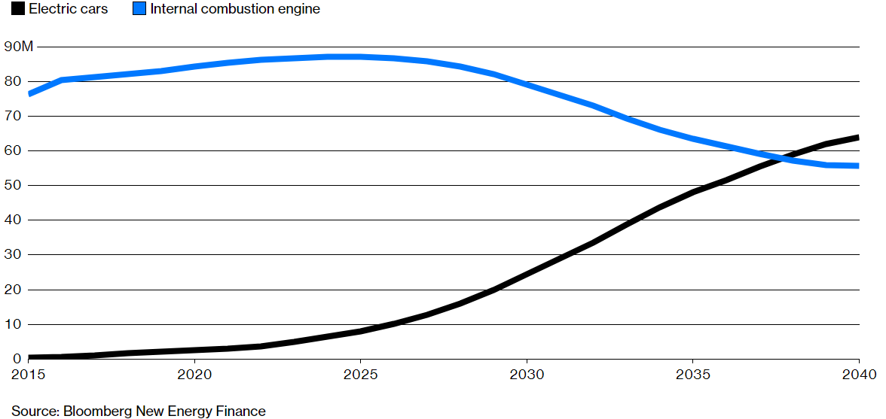
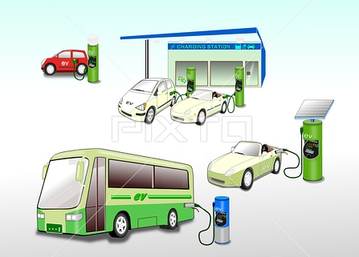
未来汽车市场的主流：新能源汽车
2038年后，新能源汽车将
替代燃油汽车将成为主流
Notes:
据Bloomberg预测，2038年，新能源汽车的销量将超过燃油汽车销量，成为市场主流。

Slide 6
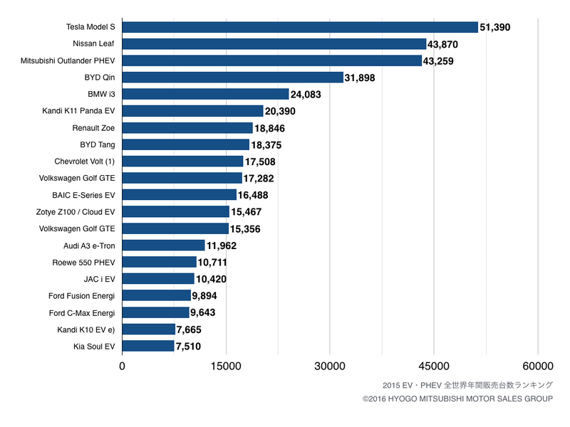
2015年新能源车销量统计：TOP20中8个是中国牌号
中国的新能源车得益于政府的补贴政策，发展迅速。
中国的新能源汽车在续航距离和最高时速的还处于劣势，将受到Tesla，Nissan，Mitsubishi，BMW, Renault，Volkswagen等巨头的新能源车技术的冲击。
提高新能源汽车核心技术，是新能源车技术与发达国家品牌抗衡的必要条件。
Notes:
这是2015年，世界主要新能源汽车sedan销量统计，top20中有8个品牌来自中国，中国的新能源汽车得益于政府的支持，市场发展迅速，已初具规模，但是中国的新能源汽车在续航距离和最高时速等方面还处于劣势，大家可以看到Tesla，Nissan，Mitshubishi，BMW,Renault，大众等新能源品牌的销量非常可观，中国的新能源汽车将受到这些等巨头的冲击。提高新能源汽车核心技术，是我们与发达国家品牌抗衡的必要条件。

Slide 7
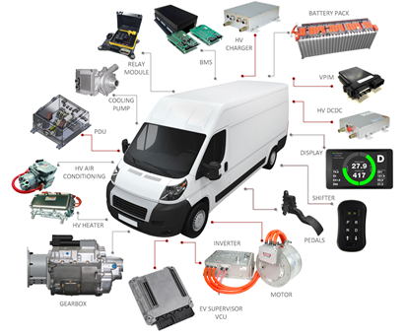
新能源的核心技术：Battery pack，BMS,VCU
Key technologies
Battery pack
BMS
VCU
Notes:
新能源汽车的核心技术，是大家所熟知的动力电池，电池管理系统和整车控制单元。

Slide 8
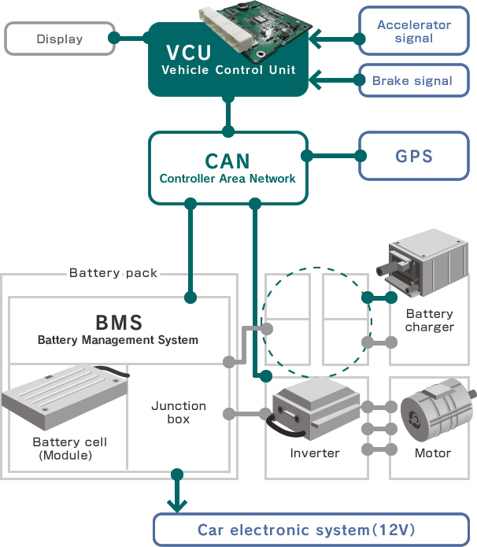
FRAM：优化EV电子系统的理想存储技术
整车控制单元
1.Battery Pack:是新能源车的心脏,它的寿命和续航里程直接决定汽车的性能。
2.BMS:实时监控电池使用状态，通过必要措施缓解电池组的不一致性，为新能源车的使用安全提供保障，并延长动力电池的使用寿命。
3.VCU：主要功能是解析驾驶员需求，实时监控汽车行驶状态，协调控制单元如BMS、MCU、EMS、TCU 等的工作，实现整车驱动控制、能量回收控制、附件控制和故障诊断等功能。
电池管理系统
动力
电池
这些子系统(BMS,VCU等)都需要实时和连续地对当前状态信息进行监控、记录、分析处理。因此需要提高存储器性能和耐久性设计。
高性能（非易失性・高速・高读写耐久性的车载级存储器）FRAM可以满足系统要求的可靠性和无迟延的要求。
Notes:
我们认为高性能存储器FRAM将是提高这些核心技术的关键元件。无论是BMS，还是VCU，这些系统都需要实时和连续地对当前状态信息进行监控，记录和分析处理。因此需要提高存储器性能和耐久性设计。只有非易失性・高速・高读写耐久性的车规级的存储器FRAM才可以满足所要求的可靠性和无迟延的要求。

Slide 9
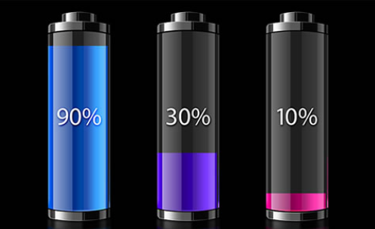
Battery Management System电池管理系统
BMS
Notes:
我们首先具体研究一下电池管理系统BMS

Slide 10
BMS的主要信息数据
保护功能/Protection
均衡管理/Cell Balance Management
健康状态/SOH:Sate of Health
电量计量/SOC:State of Charge
后备态管理/SOB:State of Back-up
内置充电管理/Charge management
实时通信/communication
电压，温度检测/Voltage&Temperature Measurement
故障数据存储/failure Data Storage
BMS
(Battery Management System）
Notes:
作为新能源汽车的电池控制的关键组成部分，BMS有充放电的电量计量SOC，健康状态SOH，电压温度检测等很多主要信息。

Slide 11
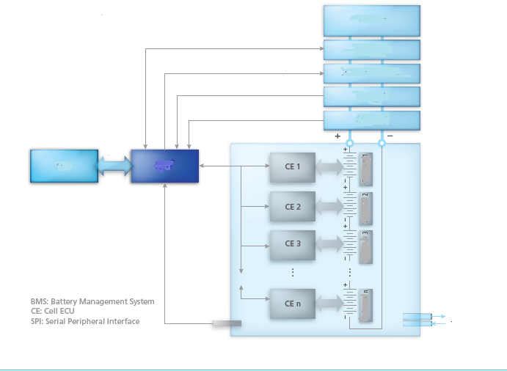
BMS系统构成
Motor
SPI
Current measure
Relay Control
Switch (Relay)
Voltage measure
Isolation monitoring
Bus
EV/HEV
BMS
Module
Electrical I/F
Module
Module
Temperature
Censor
Module
Coolant
ECU采集每块电池单元的故障信息，温度及电压信息和其它子系统的电能请求，并指导均衡器保持每个电池单元均衡充电.
电量少的电池单元需要经常充电，而电量较多的电池则满足更多的电能请求。这个均衡控制大大有助于延长动力电池组的总使用寿命.
Notes:
系统对每个电池单元的温度和电压等状态进行实时监测，并对数据进行连续记录，然后通过平衡器，控制所有电池单元成为一个均衡的，最佳的健康状态，从而延长动力电池的整个寿命。

Slide 12
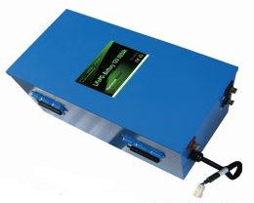
FRAM在电池管理系统BMS应用
Why FRAM?-高烧写耐久性，高速写入操作
  系统每0.1或1秒，实时和连续地存储重要数据（故障信息,SOH和SOC等）。
  系统需要监控短期（最后几个充电周期，60次/秒）和长期（整个电池寿命）电池性能。
Diagram block
Battery Module
Monitoring IC
+
MCU
-
FRAM
Battery Module
Monitoring IC
+
Control Module
-
Business information
  一些客户已经开始使用3V SPI 128Kbit,256Kbit,2Mbit 和 5V SPI 64Kbit的FRAM。
  中国政府计划在2020年以前普及新能源汽车到500万辆。
  主要国家(法国，印度，挪威和丹麦陆续发表减少燃油汽车，大力发展新能源汽车。
Notes:
BMS使用车规级FRAM的benefit（优势）
这是一个简单的BMS方框图。系统不仅以每秒或每0.1秒的频率去记录电池单元的电压，温度和电流等当前数据，而且要监控电池的短期（最后几个充电周期）和长期（整个使用寿命）的状态，这对最大程度延长电池使用寿命至关重要。这些独特要求，需要提高存储器性能和耐久性设计。非易失性，高耐久性，高速的车规级FRAM是BMS的理想选择。
一些中国的客户已经开始采用富士通 256kbit的串口接口的FRAM.
バッテリパークとBMSのコストはEVカー金額の半分を占めているため、イレギュラーなことが起きた場合、原因究明のキーとなる
重要データをリアルタイムーに記録するにはFRAMが最適です。
被动式的以整组电池包为单位做充放电均衡，只监控电流， 主动式的以单节电池为单位做均衡，兼顾电流和电压，主动式的信息量要大很多。

Slide 13
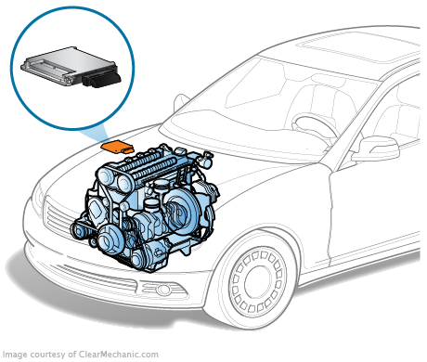

VCU新能源车整车控制单元
(Vehicle Control Unit)
About VCU
VCU is the core controller for the electric and hybrid vehicles.
VCU receives the driver input signals, like pedal inputs, vehicle speed signals, and other inputs, manages the system energy, commands the driver demanded torque, coordinates the motor, battery pack, as well as the conventional powertrain in case of hybrid vehicles, and determines the overall vehicle drivability.
VCU is the master of the vehicle control network, or CAN bus based vehicle control network.
Notes:
接下来看一下整车控制单元VCU

Slide 14
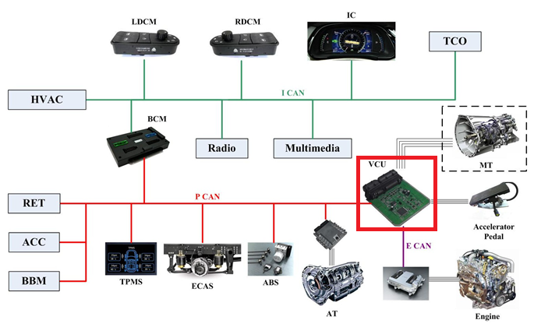
What is VCU?
整车控制器是整个新能源汽车的核心控制部件，主要功能是解析驾驶员需求，监控汽车行驶状态，协调控制单元如BMS、MCU、EMS、TCU 等的工作，实现整车驱动控制、能量回收控制、附件控制和故障诊断等功能.
Notes:
这是整车控制单元VCU的一个系统构成。这个系统都需要对汽车行驶的当前状态，以及发生事故的故障信息进行实时监控和连续地记录。
HVAC:Heating,Ventiation and Air Conditioning,供热通风与空气调节/暖房、換気および空調
RET:
ACC;Accessory position/自動車でカーステレオなどの電装品のみを動かすアクセサリ電源の通称
MT：manual transmission
AT:Autommatic trasmission
LDCM:left door control module
RDCM：right door control module
ECAS:Electronic controlled air suspension

Slide 15
FRAM在整车控制单元VCU中的应用
Why FRAM?-高烧写耐久性，告诉写入操作
  系统需要以每秒一次的频率去实时记录汽车行驶的当前状态和发生故障时的变速器挡位，加速状况，刹车和输出扭矩等信息。
Block diagram
Business information
  中国的新能源汽车和低速代步车开始使用64Kbit SPI FRAM.
Diagnostic
Calibration
CAN SBC
Accelerator Pedal
Brake Pedal
Mode switch
Key signal
Air con switch
Relay drive
Air con relay
Water pump relay
EPS relay
Channel switch detection IC
MCU
FRAM
Isolated CAN transceiver
Isolated CAN transceiver
DC/DC
ABS/ESC
EMS
MCU
BMS
Air con
console
dashboard
Notes:
整车控制单元VCU应用车规级FRAM的benefit（优势）
这是一个简单的VCU方框图。系统需要以每秒一次的频率去记录汽车行驶的当前状态和发生故障时的变速器挡位，加速状况，刹车和输出扭矩等信息。这些独特要求，使非易失性，高耐久性，高速的富士通的高性能存储器FRAM成为应用的理想选择。
Output torgue：输出扭矩
Wear leveling：损耗平均技术

Slide 16
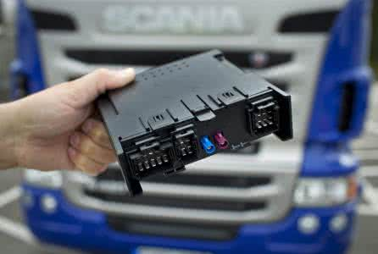
T-BOX/TCU
T-BOX(Telematics –BOX)
TCU(Telematics-Control Unit)
车载T-BOX，车联网系统包含四部分，主机、车载T-BOX、手机APP及后台系统。主机主要用于的影音娱乐，以及车辆信息显示；车载T-BOX主要用于和后台系统/手机APP通信，实现手机APP的车辆信息显示与控制
Internet of Vehicles includes four parts, host, car T-BOX, mobile phone APP and background system. Host is mainly used for infotainment as well as vehicle information display; car T-BOX is mainly used to communicate with server and mobile phone APP, to achieve the mobile APP vehicle information display and control.
T-BOX is used in not only New Energy Vehicle but also in gasoline vehicle.
Notes:
最后我们看一下未来车联网的关键部件T-BOX

Slide 17
FRAM在T(Telematics）-BOX中的应用
Why FRAM?-高读写耐久性，高速写入操作
  系统需要1次/0.2秒的速度，连续记录CAN通信数据。
  系统需要1次/秒的速度 ，连续地记录位置数据。
  系统要求记录在发生事故前的10秒内，每秒的行驶数据（刹车，发动机转速等）。
  上述数据1次/10秒的频率转送到从 FRAM转送到Flash里。
Diagram block
Communication
module
CAN transceiver
CAN
MCU
UART
Acceleration
Speed
Steering
Engine RPM
UART
SPI
FRAM
Positioning
module
I2C
OBD
sensor
BMS
Business information
  一些中国的客户已经采用4Kbit 到256Kbit的FRAM。
  中国政府规定新能源车需要装配有 T-BOX。
  欧洲议会也规定从2018年4月后，所有汽车需装配eCall。
Notes:
T-BOX采用车规级FRAM的benefit（优势）。
系统以每秒一次的速度记录CAN通信，汽车位置和汽车行驶的当前数据。这些要求，需要提高存储器性能和耐久性设计。高速，高耐久性的存储器FRAM将是理想的选择。
目前一些客户已经开始采用富士通的从4kbit 到 256kbit的串口接口FRAM.

Slide 18
议程
非易失性存储器FRAM在新能源车技术中的应用
非易失性存储器FRAM在自动驾驶中技术的应用
非易失性存储器FRAM的特点
Notes:
今天第二个议题：非易失性存储器FRAM在自动驾驶中技术当中的应用

Slide 19

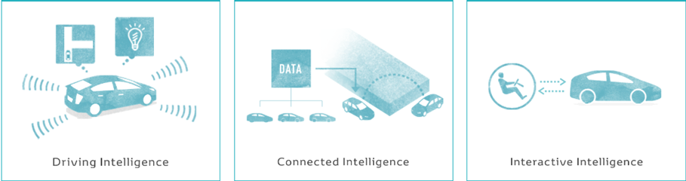

自动驾驶的核心技术与高性能存储器要求
环境传感器&摄像
车联网通信技术
人工智能决策平台
Sensor, Camera
HCI
人机交互
人机交互
信息
信息
Car
Driver
人类驾驶
操作
Car
自动驾驶
操作
自动驾驶
操作
Car
自动驾驶
操作
协调
安全行
驶支持
Car
安全行
驶支持
Car
Driver
Car
Ex.Radar.Sonar.LiDAR
Ex.Ｔ-BOX,GPS,CAN
Ex.Infotainment,eCall
所有子系统（传感器，摄像机，CAN通信，GPS 等）需要实时和持续地存储当前状态
信息，并进行分析和处理。因此需要提高存储器的无迟延性能和耐久性设计。
高性能的FRAM可以满足自动驾驶所要求的可靠性和无迟延的要求。
Notes:
自动驾驶技术的核心技术与高性能存储器的要求。
环境传感器&摄像，车联网通信技术和人工智能决策平台是自动驾驶技术的核心技术。传感器，CAN通信，infotainment这些系统需要实时和持续地存储当前状态
信息，并进行实时分析和处理。因此需要提高存储器的性能和耐久性设计。这些要求使 FRAM成为理想的存储选择。
1.センサーやカメラで認識した情報を車が判断し、さらにその判断をもとにドライブーや車自身が行動に移します。
2.クルマが、他のクルマや道路と通信することによって、取得・提供した情報を自動運転に役立てます
3.ドライバーとクルマが相互に情報を提供しあいます。それぞれが協調しあうことによって、より安全な運転をサポートします。
LiDAR:光学雷达，或简称光达，light detection and ranging的缩写，光学遥感技术，它通过向目标照射一束光，通常是一束脉冲激光来测量目标的距离等参数

Slide 20
Roadmap of autonomous driving level
Level of Automation
Level５ 完全自动化/Full Driving Automation
加速，方向盘，制动全部由无人驾驶系统来完成操作。人类驾驶者在可能的情况下接管。在所有的道路和环境条件下驾驶。
100%
Level４ 高度自动化/High Driving Automation
加速，方向盘，制动全部由无人驾驶系统来完成操作，人类驾驶者不一定要对所有的系统请求做出应答，限定道路和环境条件等。
Level３ 有条件自动化／Conditioned Driving Automation
加速，方向盘，制动全部由无人驾驶系统完成操作。根据系统请求，人类驾驶者提供适当应答。
Level２ 部分自动化／Partial Driving Automation
加速，方向盘，制动中的多项操作由驾驶环境提供驾驶支援，其他由人类驾驶者进行操作
Level1 驾驶支援／Driver Assistance
加速，方向盘，制动中的一项操作由驾驶环境提供驾驶支援，其他操作由人类驾驶者来完成
A D A S
Advanced Driver Assistance System
Level０ 无自动化／No Automation
加速，方向盘，制动全由人类驾驶者全权操作
0%
Today
2018
2021
2025
Notes:
这是SAE（美国汽车工程师协会）和NHTSA（美国高速公路安全局）自动驾驶技术的分级和roadmap，支持自动驾驶的核心技术是ADAS自动驾驶辅助系统。
（日本官民ITS构想：level1-level4）
Level1和level2 属于辅助驾驶技术，level 3属于人车共驾，level4和level5属于高级自动驾驶技术

Slide 21

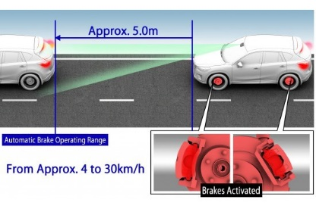
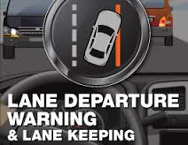

ADAS自动驾驶辅助系统
ACC/自适应巡航控制
(Adaptive Cruise Control)
LDW/车道检测警告系统
(Lane Departure Warning)
LKS/车道保持辅助系统
（Lane Keeping Assit）
AEB/自动紧急刹车系统
(Autonomous Emergency Brake）
ADAS(The Automatic Drive Assistance System)is a collection of safety systems designed to prevent the driver of a vehicle from getting into a accident. These system include AEB,LDW and ACC,which need to be able to log real-time data and store it
ADAS是一个安全系统集，包括AEB/LDW/ACC,用于支持安全行驶，避免发生车祸。这些系统必须能够实时记录并存储当前数据。
高性能FRAM可以满足自动驾驶所要求的可靠性和无迟延的要求。
Notes:
ADAS是一个安全系统集，包括AEB/LDW/ACC,用于支持安全行驶，避免发生车祸,这些系统必须能够实时和连续的记录当前数据。
We are thinking about FRAM can be used for these application of Automotive parts.
Our FRAM is suitable for data logging for each devices.
We still have many experiences about Car navigation in after automotive.
And now we have a business about Tire pressure monitoring.
It’s one of the IoT application in the automotive.

Slide 22
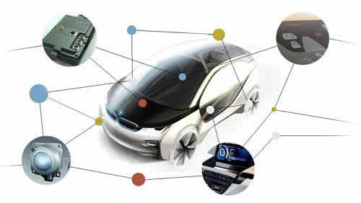
Sensor/Camera传感器/摄像
Notes:
我们先看一下传感器&摄像

Slide 23
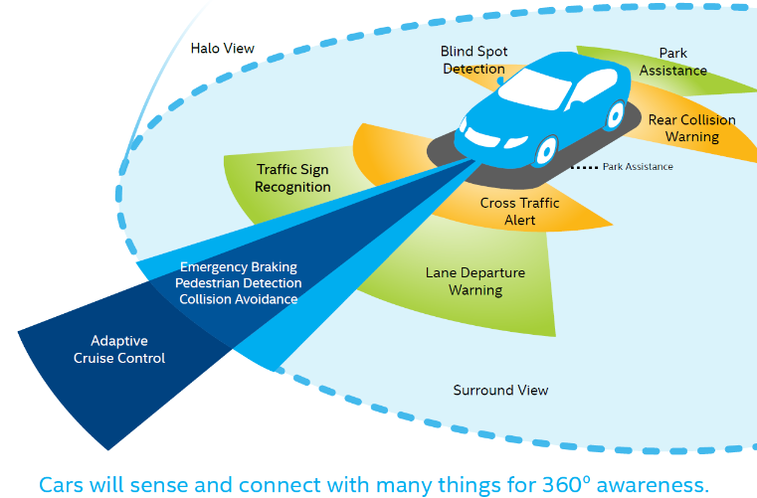
ADAS (Autonomous car)
中央处理单元处理数据速度： 1GB/s.
提高数据处理的方法之一：把大量传感器的数据在传输到中央处理前，进行处理.
Central unit
Rader 10-100KB/s
GPS 50KB/s
Sonar 10-100KB/s
Lidar 10-70MB/s
Camera 20-40MB/s
source：Intel
Notes:
这是intel公司发表的ADAS的一个概念图，系统需要中央处理单元以1GB/s的速度处理大量数据，为了更有效地处理数据，数据在被传送到中央处单元之前，
从传感器采集的数据要进行缓冲处理。
http://blogs.intel.com/iot/files/2015/11/ADASGraphic.png
http://wedge.ismedia.jp/articles/-/8251

Slide 24
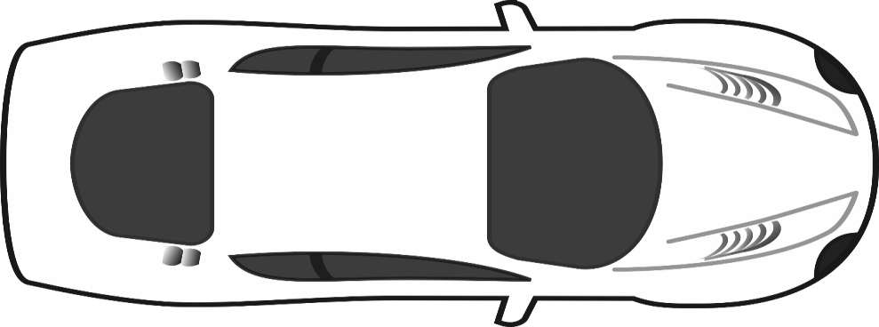
FRAM在ADAS (自动驾驶辅助系统)中的应用
Where is FRAM needed?
Sensor unit
Central unit
Sensor
SoC
Camera
Radar
Central Unit
FRAM
NAND
Lidar
Sonar
Transmitter
Receiver
GPS
为提高中央处理单元的数据处理效率，所有传感器的数据在输送到中央处理器之前，需要用高速和高耐久性的memory作为buffer memory对采集到的传感器数据进行缓冲处理。高性能FRAM是理想的存储选择。
应用 | Requirement Spec | FRAM Spec (33Mbps = 4MB/s)
Radar | 10-100KB/s | Perfect matching
Sonar | 10-100KB/s | Perfect matching
GPS | 50KB/s | Perfect matching
Notes:
传感器数据信息通过传送器发送到中央处理单元之前，高速和高耐久性的FRAM可作为buffer memory将从传感器采集到的数据进行缓冲处理。
目前FRAM的数据处理速度最高是4MB/s，是采集Radar，Sonar,GPS等传感器数据的最佳选择。但是，对数据处理速度要求较高的Lidar，Camera应用，现有FRAM产品还未达到这些速度要求，
但是富士通正在加紧通过改造存储器接口的设计，提高FRAM的速度，比如：QSPI FRAM;50MB/s。DDR 等，从而更好地支持自动驾驶汽车所有传感器的速度要求。

Slide 25
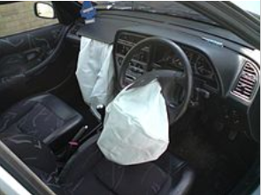
FRAM在汽车智慧气囊中的应用
Why FRAM?-高速烧写，低功耗,高读写耐久性
  监测和记录气囊启动后是否正常工作。 这些记录将作为法律依据，来处理事故原因和追究法律责任。
  实时监测空座位信息和乘客的体重，以确保气囊的准确和及时启动。
Block diagram
FRAM
Seat Position Sensor
Weight Sensor
Occupant Detection
Impact Sensor
MCU
Air Bags
Engine / Transmission
Business information
  德国汽车电子Tier1的智慧气囊采用FRAM.
  中国的客户也在使用富士通FRAM(16Kbit I2C,16Kbit SPI).
Notes:
我们具体来看一下FRAM在智能气囊中的应用
系统要在气囊被激活驱动后，连续记录气囊是否正常动作，气囊的动作履历数据，最终将这些数据作为法律依据，来处理事故，追究原因和责任。
另外系统还需要实时监控和连续记录空座位信息和乘客的体重，以确保准确，及时启动气囊。这些要求使FRAM成为是一个理想的选择。Tier1的continental已经在他们的智慧气囊中采用了FRAM，在中国一些客户已经采用了16Kbit的串口FRAM.

Slide 26
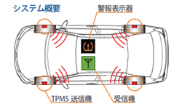
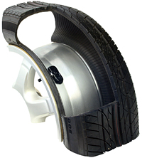
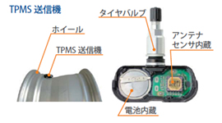
FRAM在胎压监测TPMS中的应用-1-
功能:检测所有轮胎的压力，一旦有充气压力不足就发出警报.
TPMS模块组成：电池,压力传感器，无线发射器（内装于轮胎内部）
Notes:
这个是FRAM在胎压监测中的应用，胎压监测是由电池，压力传感器和无线发送器组成，系统要对轮胎的压力进行实时和连续监测，如有充气不足，立即发出警报。

Slide 27
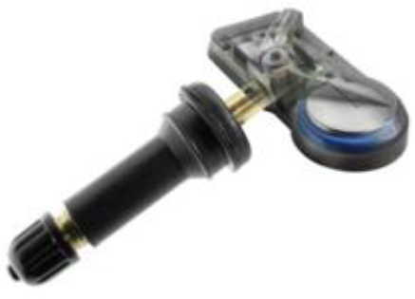
FRAM在胎压监测TPMS中的应用-2-
Why FRAM?-高烧写耐久性，低功耗
  系统要求及时和连续地监测轮胎内部压力。
  TPMS应用于高温，高压的苛刻环境中，电池不易更换。
  下一代TPMS将使用以FRAM的无电池方案-能源采集(energy harvesting)
Diagram block
FRAM
MCU
RF transmitter
Pressure sensor
Acceleration Sensor
LF receiver
Business information
  意大利的F1轮胎制造商，在轮胎的TPMS中采用4Kbit FRAM，以确保高质量产品。
  美国，欧洲和韩国分别与2007年，2012年和2012年开始，规定所有汽车必须安装有TPMS。
Notes:
这个是胎压监测应用的方框图，系统要对轮胎的压力进行实时和连续监测，如有充气不足，立即发出警报。胎压监测安装在高温，高压的苛刻环境中，电池不易更换。
换，为了延长电池寿命，使用低功耗存储器是必要条件。低功耗，高速和高耐久性的存储器是确保实时和连续记录充气不足信息的必要条件。
这些要求使FRAM成为胎压监测的理想选择。

Slide 28
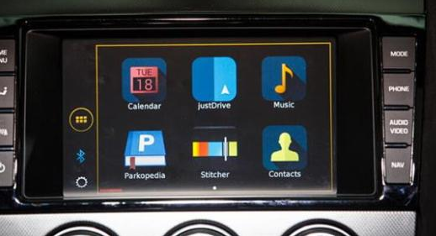
人机交互系统HCI
Human-computer interaction
Notes:
接下来看一下人机交互系统HCI

Slide 29
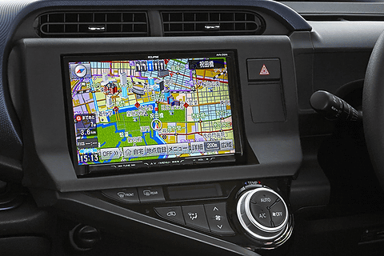
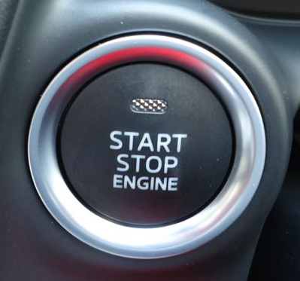
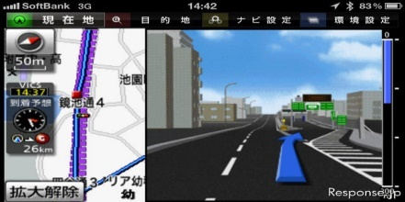
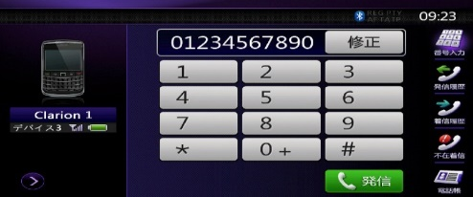
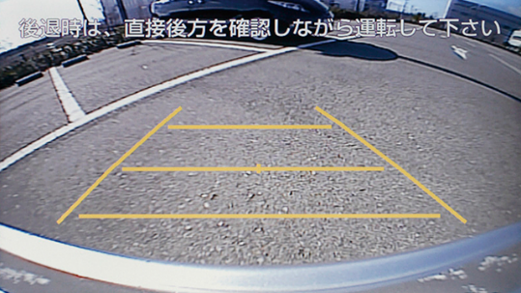
FRAM在Car Infotainment中的应用-1-
Car infotainment的构成
Guidance
Engine on/off
Telephone
Back monitor
Notes:
Car Infotainment的系统经常会受到发动机关闭，导航，倒车摄像或电话进入时的干扰，高端的car infotainment需要实时记录当前状态，并在干扰之后回复当前状态。
It takes 5 to 6 minutes to update telephone directory from smart phone if using Flash.(SYStar,end:Suzuki)

Slide 30
FRAM在Car Infotainment中的应用-2-
Why FRAM-高速烧写，高读写耐久性
  系统经常会会受到发动机关闭，导航，倒车摄像或电话进入时的干扰，高端的car infotainment需要实时记录当前状态，并在干扰之后回复当前状态（最后的模式，操作履历和GPS数据）
Block diagram
SoC
BOOT
8 to 16Mbit
Touch controller
NOR
Navigation map data,
audio/video data
4G to 128GByte
CAN Module
eMMC
(NAND)
work memory
LPDDR4 1G to 4GByte
DRAM
FRAM
Business information
  日本汽车电子Tier1客户使用富士通FRAM（I2C IF16kbit,Para IF,256Kbit和1Mbit）
  韩国汽车电子Tier1客户采用富士通FRAM（SPI IF 128kbit--256Kbit)
Notes:
Car infotainment采用FRAM的benefit。
系统需要实时记录当前状态，干扰结束后并能回复当前状态。特别是日本和韩国的infotainment，系统需要实时记录当前模式，操作履历和GPS定位data等当前数据。
这个特殊要求使高性能FRAM成为此应用的理想选择。
日本的一些客户采用16kbit 到1Mbit的FRAM产品。韩国的一个客户已经决定用128kbit和256kbit 的FRAM.

Slide 31
参考：使用EEPROM的Car infotaiment
使用EEPROM的缺点
  系统需要增加一个super-capacitor来弥补断电时,EEPROM的写入速度的不足。
  系统整体成本上升: cost of (EEPROM+Super) > cost of FRAM
Block diagram
BOOT
8 to 16Mbit
SoC
NOR
Touch controller
Navigation map data,
audio/video data
4G to 128GByte
eMMC
(NAND)
CAN Module
EEPROM
work memory
LPDDR4 1G to 4GByte
DRAM
Super-capacitor
Business information
  Some customers in Japan are using FRAM from 16kbit to 1Mbit
  Some customers in Korea adopted FRAM from 128kbit to 256Kbit
Notes:
当然您可以选择EEPROM，但是需要增加一个大电容来弥补掉电时EEPROM写入速度过慢而造成的数据丢失，最后这个做法，综合成本上会高于FRAM。

Slide 32
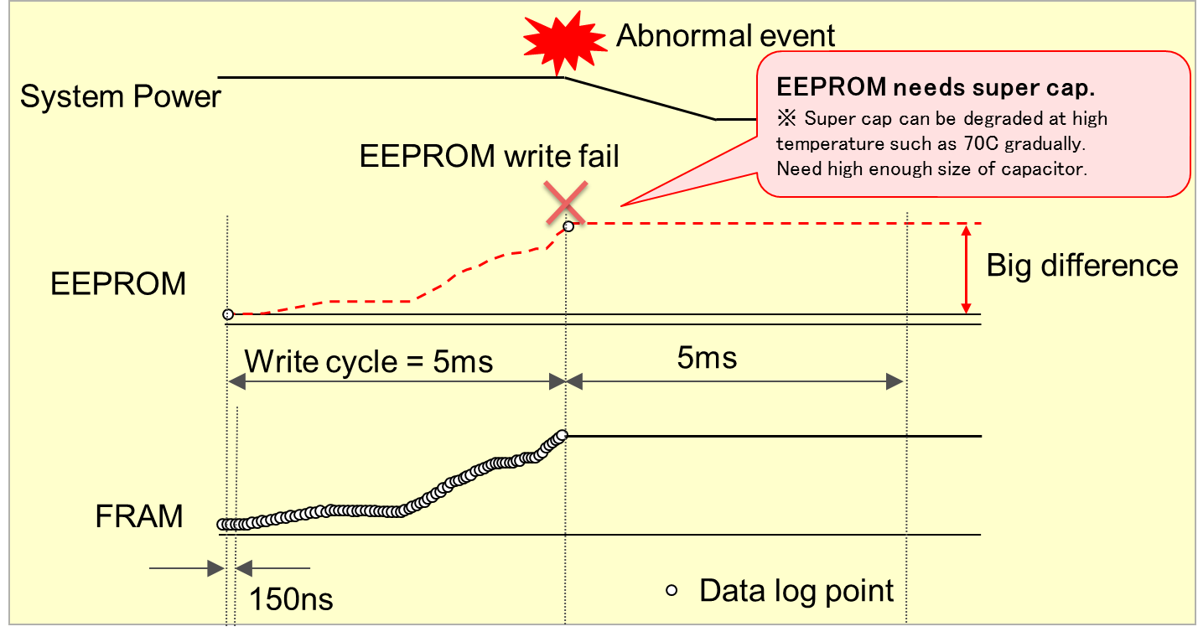
成本比较:FRAM < EEPROM+Super cap
EEPROM needs super-cap/battery to secure data written just before power failure.
FRAM does not need super-cap/battery.
The total BOM cost including EEPROM
and super-cap is higher than FRAM.
Super
Capacitor
Total BOM cost
FRAM
chip
Total BOM cost
EEPROM chip
Notes:
让我们具体看一下应用FRAM与应用EEPROM的综合成本比较，正如大家所知，EEPROM的chip单价低于FRAM的chip单价，但是加上一个昂贵的大电容后，整体成本就高于FRAM。所以我们建议应用FRAM，
使系统不但简单，而且低成本。

Slide 33
议程
非易失性存储器FRAM在新能源车技术中的应用
非易失性存储器FRAM在自动驾驶中技术的应用
非易失性存储器FRAM的特点
Notes:
最后简单介绍一下FRAM的特点

Slide 34
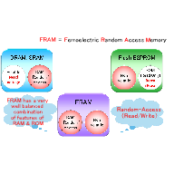
什么是铁电存储器FRAM?
Next⇒

Slide 35



Advantages of FRAM
Three big advantages of FRAM
High Endurance
High speed writing
Low Power
Notes:
FRAM的特点是高读写耐久性，高速写入和低功耗。

Slide 36
Benefits of Automotive FRAM
Low Power
  Low operating power consumption in Non-volatile memory
  1.8V operation at 125°C
For Data logging
  10¹³ endurance, 10 million times longer endurance than EEPROM.
High Speed
  40MHz operation
  NO wait time during writing
Robustness
  Strong data retention in case of unexpected power down due to high speed writing
  Strong magnetic immunity电磁抗扰性
Quality &Reliability
  AEC-Q100 Grade1
  PPAP
  100% Shipping test at cold, Hot and Room temperature
Notes:
采用富士通车规级FRAM的优势是，帮助用户实现低电压/低功耗操作，10万亿次的写入耐久性，无需等待的33MHz的高速写入操作，坚固的电磁抗扰性，AECQ100车规级的高质量和高可靠性。
Robustness：

Slide 37
High Endurance/读写耐久性-1-
条件
  数据写入频率:1次/秒
  产品寿命：10年
所需的烧写耐久性(次数)
320,000,000(3.2亿次）/10年
(60sec x 60min x 24 hour x 365 days x 10 years)
Notes:
我们先来看一下FRAM的写入耐久性。假如系统写入速度是一秒钟一次的话，10年的使用寿命的应用产品所需要的写入次数是3.2亿次。

Slide 38
High Endurance/读写耐久性-2-
10¹²
10¹¹
10¹⁰
高于要求
10⁹
要求：3.2亿次
10⁸
Endurance
低于要求
10⁷
10⁶
10⁵
10⁴
Notes:
我们把FRAM的写入耐久性与EEPROM，Flash做一个比较。大家可以看到只有FRAM可以做到10年3.2次以上的写入次数。

Slide 39
读写耐久性-无需Wear Leveling(耗损均衡软件)-3-
Controller (MCU)
FRAM
Dn
D3
D2
D1
・・・・・・・・
Data Stream
1st - 4th write D1,D2
Address-2
Address-1
Benefit for customers
使用较小容量FRAM就可以实现客户的data logging需求。
使用FRAM可以简化SW设计。
Notes:
采用10万亿次写入耐久性的FRAM的话，您只管在某个随机的区域，覆盖写入想写入的数据，软件设计非常简单。

Slide 40
参考：EEPROM读写耐久性 – 需要Wear Leveling
EEPROM的读写耐久性只有100万次，如果使用它来实现3.2次的读写耐久性的话，需要wear leveling(耗损均衡）软件来支持。结果是增加SW的设计的复杂性，给SW工程师带来额外负担。
Controller (MCU)
EEPROM
Memory
Segment-1
Dn
D3
D2
D1
・・・・・・・・
1st write D1,D2
Data Stream
Address-2
Address-1
Aging table
Memory
Segment-2
2nd write D1,D2
Address-2
Address-1
Memory
Segment-3
3rd write D1,D2
Address-2
Address-1
Memory
Segment-4
4th write D1,D2
Address-2
Address-1
Notes:
但是如果您采用写入耐久性仅有100万次的EEPROM的话，做到10年3.2亿次的写入次数，必要用复杂的wear leveling（耗损均衡）技术来弥补它写入次数的不足，这显然会增加SW设计的复杂性和工时，必将给工程师带来额外的负担。

Slide 41
High Speed Writing/高速烧写
Write
EEPROM
5msec
Flash
Write
0.05msec
FRAM
Time
0.00015msec
写入数据操作当中，发生掉电时
FRAM : 数据实时完整记录
传统存储器 : 数据丢失
Notes:
接下来看一下FRAM的写入速度，FRAM写入速度是EEPROM的3万倍，Flash的100倍

Slide 42
Low Power/低功耗
Example: 64Byte data writing (I2C I/F)
0.6msec ^{(*)}
5msec
Command
Write
EEPROM
2.5mA
5mA
79,500nJ ^{(*)}
FRAM
Command
0.1mA
Time
180nJ ^{(*)}
FRAM仅仅是EEPROM的1/400 的功耗。低功耗的优势大大延长电池寿命。
* 1MHz, 3V Operation
Notes:
最后是FRAM的低功耗，大家可以看到FRAM的功耗仅仅是EEPROM的400分之一，非常低。

Slide 43
Summary of FRAM advantages
 | FRAM | EEPROM | Flash
1. Endurance | 10¹³ times | 10⁶ times | 10⁵ times
2. Write Cycle Time (1Byte) | 0.00015msec (Figure 1) | 5ms | 0.05msec
3. Power Consumption (1Byte Writing) | 0.0007uJ (Figure 2) | 83uJ | 3uJ
4. Writing method | Over write | Erase and Write | Erase and Write
✔
✔
✔
✔
33K times
125K times
Figure1 Write Cycle Time
Figure2 Power Consumption
Notes:
FRAM无论在写入耐久性，写入速度，功耗和写入方法上，都明显优于EEPROM和Flash。

Slide 44
Non-Automotive FRAM Lineup
Density
(bit)
MP
Newly Added
16M
16Mbit
8M
8Mbit QSPI
8Mbit
4M
4Mbit QSPI
4Mbit
4Mbit
2M
2Mbit
1M
1Mbit
1Mbit
1Mbit
512K
512Kbit
512Kbit
256K
256Kbit
256Kbit
256Kbit
128K
128Kbit
128Kbit
64K
64Kbit
64Kbit
64Kbit
64Kbit
16K
16Kbit
DSPI+
Binary Counter
16Kbit
I²C
16Kbit
SPI
Parallel
4K
4Kbit
1.8V
3V
5V
1.8V
3V
5V
1.8V
3V
Notes:
这里介绍一下FRAM的产品线，富士通FRAM在表计，工控，通信，game,OA等市场，我们有15年以上的交货经验，这为我们后期进行的车规级FRAM的开发，积累了技术经验和客户信用基础。

Slide 45
Automotive FRAM Lineup
Automotive products:
  Operation at 125℃
  AEC-Q100 Grade 1
Density
(bit)
MP
Newly Added
4M
4Mbit (Automotive)
2M
2Mbit (Automotive)
1M
1Mbit (Automotive)
256K
256Kbit (Automotive)
256Kbit (Automotive)
256Kbit (Automotive)
128K
128Kbit (Automotive)
64K
64Kbit (Automotive)
64Kbit (Automotive)
64Kbit (Automotive)
16K
I²C
SPI
Parallel
4K
1.8V
3V
5V
1.8V
3V
5V
1.8V
3V
Notes:
为支持新能源汽车技术和自动驾驶技术，我们开发并量产了SPI 128kbit 256kbit的高温和车规级产品。这个车规级是指AECQ100，高温125C环境下操作的产品。
富士通根据客户的需求，继续开发适合新能源汽车技术，自动驾驶技术发展的车规级产品，我们欢迎客户对我们产品提出宝贵意见。

Slide 46



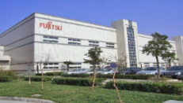

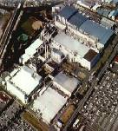




Automotive FRAM production location
Assembly and Final test
Assembly and Final test
HQ
Wafer Manufacturing
Assembly and Final test
Assembly and Final test
Assembly and Final test
SFA
MTEX
Tongfu Microelectronics
Katoh Denki
Wafer Process
Assembly and Final test
AFSM
Aizu Fujitsu Semiconductor
J-Device
HQ,R&D
Assembly and Final test
Wafer Process
MIFS
Mie Fujitsu Semiconductor
Fujitsu Semiconductor
MTEX (VN)
Notes:
FRAM是富士通半导体株式会社的产品，富士通半导体株式会社总部在日本国神奈川县的新横滨，我们有两个wafer晶圆加工分公司，后端的封装都是利用第三方资源来完成，有六个封装合作公司。
我们为保证车规级产品的高质量，所有的wafer加工，和后端的封装测试，都在日本国内进行。

Slide 47

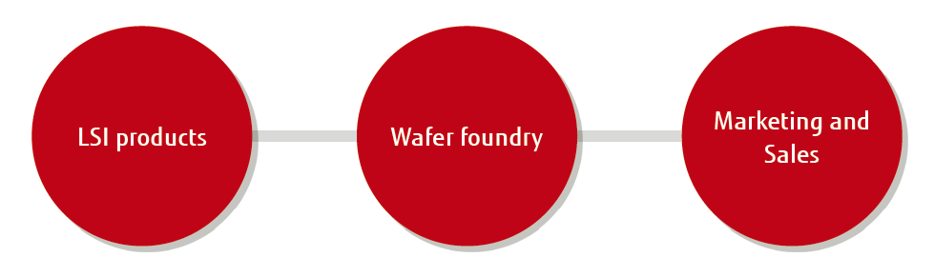


Fujitsu FRAM support team
High Quality and High Performance Memory
FUJITSU SEMICONDUCTOR LTD.
High Reliable Technology and Services
MIE FUJITSU SEMICONDUCTOR LTD.
AIZU FUJITSU SEMICONDUCTOR LTD.
AIZU FUJITSU SEMICONDUCTOR WAFER SOLUTION LTD.
AIZU FUJITSU SEMICONDUCTOR MANUFACTURING LTD.
Global support
FUJITSU ELECTRONICS (SHANGHAI) CO.,LTD.
FUJITSU ELECTRONICS PACIFIC ASIA CO.,LTD.
FUJITSU ELECTRONICS INC.
Notes:
富士通半导体株式会社，在全球有雄厚的销售，FAE和品质保障QA的团队，为车载客户的产品应用开发提供及时和灵活的支持。

Slide 48

Notes:
以上是我所有的介绍，感谢各位的留意

